Slide 1


  SEMESTRE 4
Jeudi : 8:30H – 10H
Année universitaire 2023-2024
المدرسة الوطنية لمهندسي المدينة تلمسان
ENIV
École Nationale Des Ingénieurs Des Villes de Tlemcen (ENIV)
Enseignant : Cours:
Dr. Senouci Nassira
Courriel :
nacerasenouci@outlook.com

Slide 2
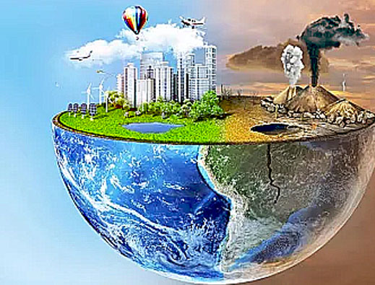
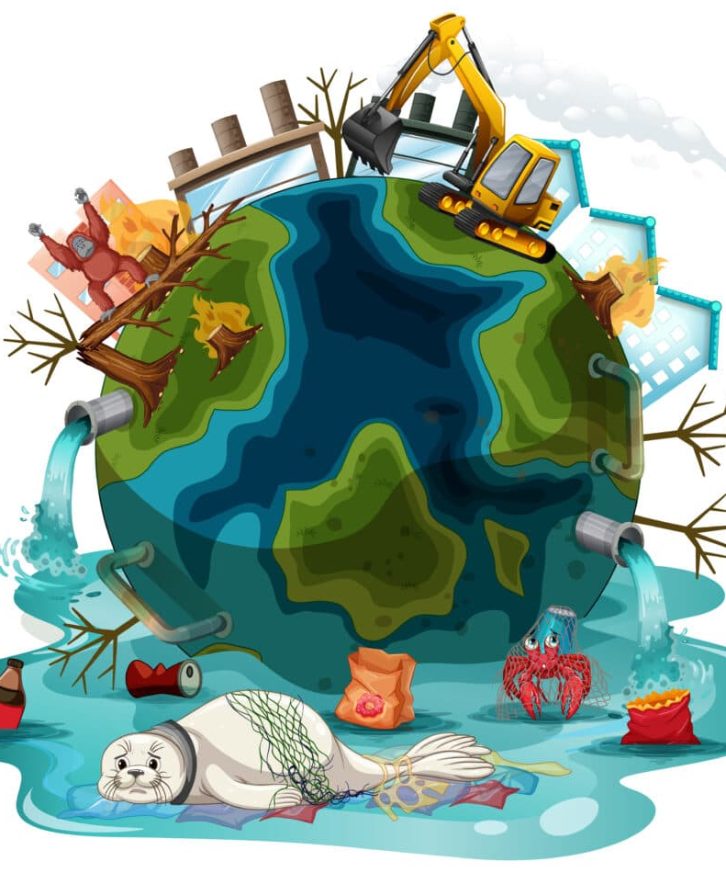
la pollution
Une pollution peut résulter de l’introduction d’un polluant dans un milieu ou d’une perturbation des conditions du milieu. Elle entraîne la dégradation d’un écosystème

Slide 3
Atmosphérique
L'atmosphère terrestre
est l'enveloppe gazeuse, entourant la Terre, que l'on appelle air. L'air sec se compose à 78,087 % de diazote, à 20,95 % de dioxygène, à 0,93 % d'argon, à 0,041 % de dioxyde de carbone, et de traces d'autres gaz. L'atmosphère protège la vie sur Terre en filtrant le rayonnement solaire ultraviolet, en réchauffant la surface par la rétention de chaleur (effet de serre) et en réduisant partiellement les écarts de température entre le jour et la nuit.

Slide 4
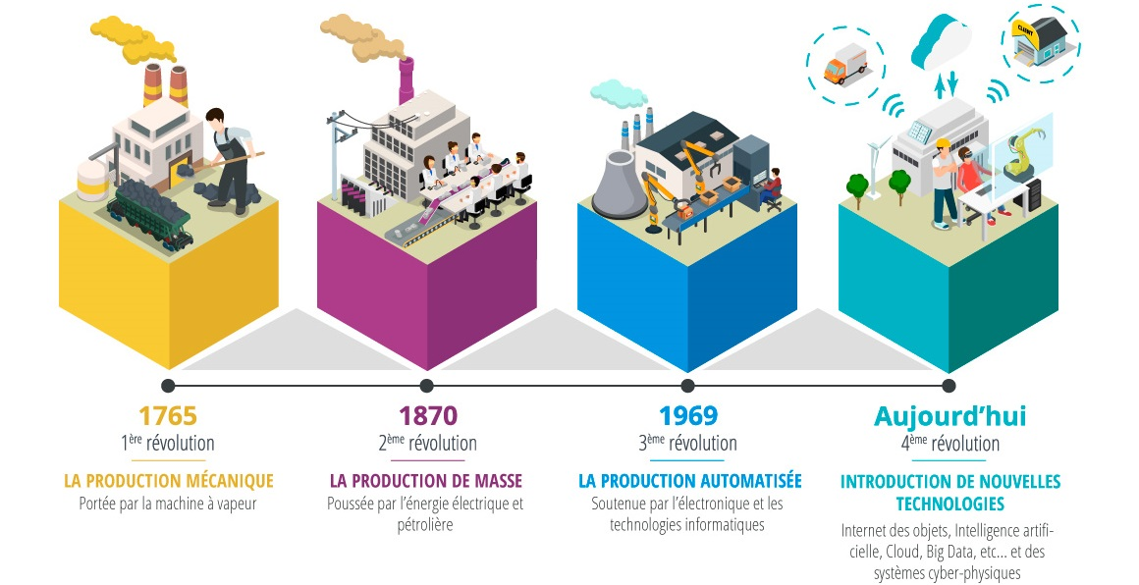
RÉVOLUTION INDUSTRIELLE

Slide 5
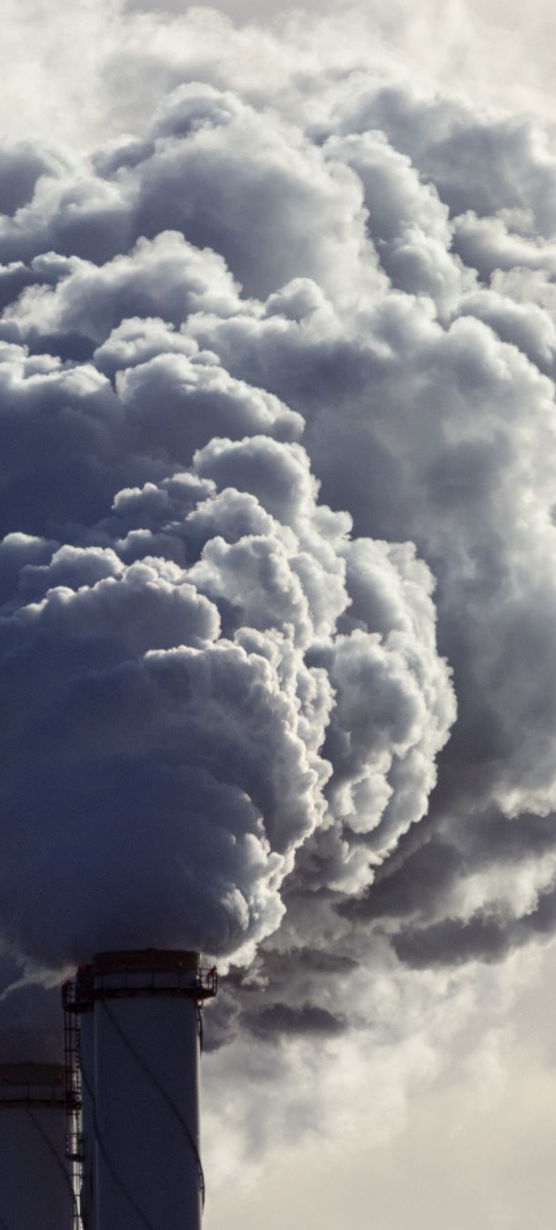
INTRODUCTION
La pollution de l'air en milieu urbain est générée par les transports, les industries et la production énergétique. Elle se manifeste par la présence de particules fines (les aérosols, et notamment de carbone) et de smog urbain (dont l'ozone troposphérique) bien visible.
La pollution atmosphérique s'aggrave presque partout dans le monde : les habitants de plus de 90% des villes respirant un air pollué, toxique pour leur santé cardiovasculaire et respiratoire.

Slide 6
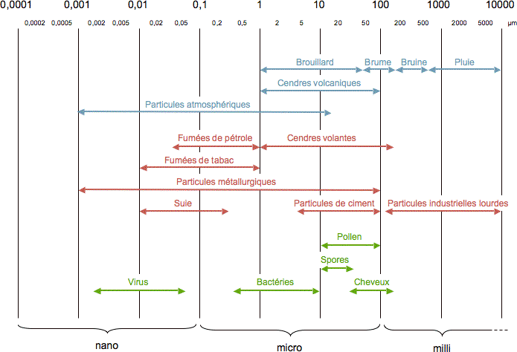
Les Particules trouvent dans l’air que nous respirons
Les particules présentes dans l’air sont très diverses. La diversité touche autant les sources de particules (phénomènes météorologiques, activités humaines, origine biologique) que leur taille : les grains de pollen ont un diamètre compris entre 20 et 50 μm ; les bactéries mesurent quelques micromètres ; les moteurs diesel émettent des particules d’une taille allant de 50 nm à 1 μm ; les virus font entre 10 et 100 nm.

Slide 7
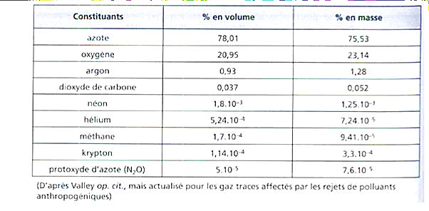
INTRODUCTION
La composition de l’air naturel

Slide 8
1. Définition :
La pollution atmosphérique peut résulter
une modification
une modification qualitative due à l’introduction de
composés étrangers à ce
milieu substances
quantitative par la
hausse de la
concentration dans l’air
de certains de ses
constituants normaux

Slide 9
2. Origine des principaux polluants atmosphériques :
combustibles fossiles
(pétrole, gaz naturel et charbon)
le transport
l'industrie
le chauffage
La production
d'électricité
le chauffage au bois

Slide 10
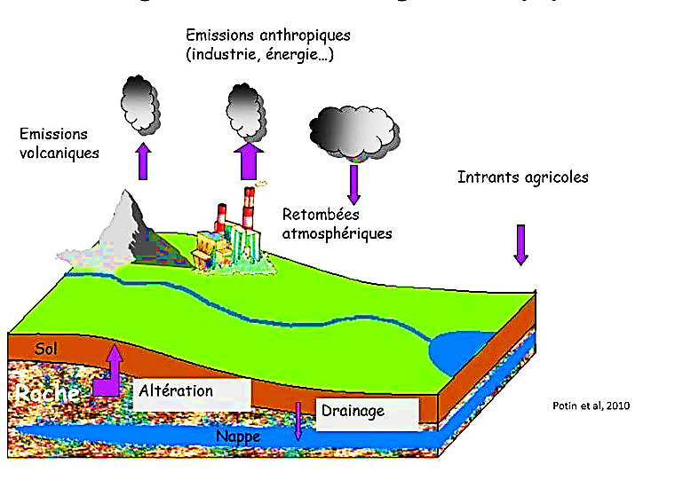
Les origines naturelles et anthropiques des polluants (Denaix et Nguyen, 2011).

Slide 11
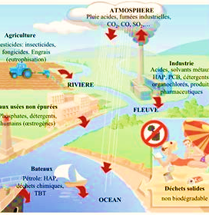
Sources et réaction des polluants dans l'environnement (Aarab, 2004 et Alterre., 2011).

Slide 12
2. Origine des principaux polluants atmosphériques :
les classes des polluants atmosphériques
Les polluants primaires
Les polluants secondaires
proviennent de réactions chimiques de gaz entre eux
directement issus des
sources de pollution
Il est possible ainsi, de réaliser un inventaire d’émission pour les polluants primaires, mais pas pour les polluants secondaires.

Slide 13
3. Les différents types de polluants :
la notion de famille recouvre
caractéristiques physicochimiques précises (COV, PM..) une réglementation particulière,
effets
Les polluants
Les
Les polluants
Les polluants
réglementés
non
gazeux
polluants
réglementés
particulaires

Slide 14
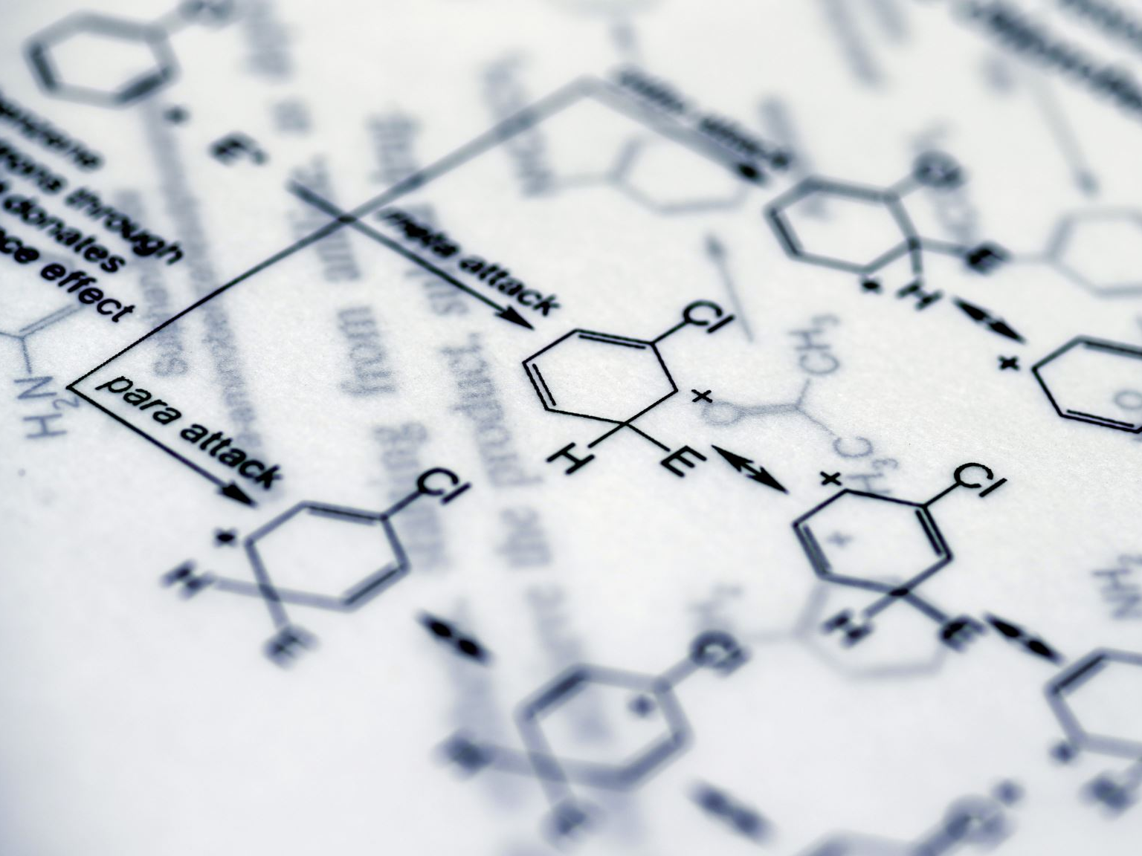
Les polluants réglementés
7 polluants sont réglementés et font l’objet de mesures continues dans l’air réalisées par les associations de surveillance de la qualité de l’air: le dioxyde de soufre : SO2 ; le monoxyde de carbone : CO ; le dioxyde d’azote : NO2 ; l’ozone : O3 ; les particules (PM10) ; le benzène : C6H6 ; le plomb : Pb. d’autres substances peuvent s’ajouter à la liste : les hydrocarbures aromatiques polycycliques : (HAP); le cadmium : Cd; l’arsenic : As; le nickel : Ni; le mercure : Hg.

Slide 15
Les polluants non réglementés
Le carbone suie (black carbon ou BC), composante des particules, est issu de la combustion incomplète des combustibles fossiles et de la biomasse. Il appartient aux particules fines PM2,5 mais se retrouve principalement dans la partie la plus petite de celles-ci, les PM1, dont le diamètre est égal ou inférieur à 1 μm.
Les particules ultrafines (PUF) sont des particules dont le diamètre est inférieur à 100 nm. Elles peuvent être d’origines naturelles ou anthropiques, principalement dues aux procédés de combustion, et sont généralement composées de carbone suie sur lesquelles vont venir se condenser des vapeurs provenant de rejets des moteurs.
pesticide, désigne les substances ou les préparations utilisées pour la prévention, le contrôle ou l'élimination d'organismes jugés indésirables, qu'il s'agisse de plantes, d'animaux, de champignons ou de bactéries.

Slide 16
    Les composés organiques
Les composés organiques volatiles (COV)
Les Produits Organiques Persistants (POP)
Les grandes familles de composés organiques volatiles:
les alcanes (saturés, abondants, par exemple propane)
les alcènes (liaison doubles, très réactifs)
les diènes et les terpènes (multiples doubles liaisons)
les aromatiques mono ou polycycliques (assez abondants, par exemple, benzène, toluène ...)
les composés oxygénés (aldéhydes, cétones, esters, alcool ...).
les aromatiques mono ou polycycliques (assez abondants et réactifs, par exemple benzène).
Il existe douze composés organiques toxiques à basse concentration. Ce sont des résidus industriels souvent toxiques, mutagènes et cancerigènes, qui interfèrent avec notre système hormonal et sexuel. La liste la plus communément admise est la suivante : Trichloroéthylène (TRI), Trichloroéthane (TCE), Tetrachloroéthylène (PER), Dioxines et furanes (Diox), Hydrocarbures Aromatiques Polycycliques (HAP), Polychlorobiphényls (PCB) et Hexachlorobenzène (HCB).

Slide 17
Polluants Gazeux :
Gaz :
Les composés organiques volatiles (COV)
Les grandes familles de composés organiques volatiles:
les alcanes (saturés, abondants, par exemple propane)
les alcènes (liaison doubles, très réactifs)
les diènes et les terpènes (multiples doubles liaisons)
les aromatiques mono ou polycycliques (assez abondants, par exemple, benzène, toluène ...)
les composés oxygénés (aldéhydes, cétones, esters, alcool ...).
les aromatiques mono ou polycycliques (assez abondants et réactifs, par exemple benzène).
Dérivés oxygénés du SOUFRE : SO2, SO3, H2SO4.
Dérivés oxygénés de l’AZOTE: NO, NO2, HNO3, HNO2.
Oxydes de CARBONE : CO, CO2.
Autres: HF, HCl...*

Slide 18
Particules
Les minéraux : Métaux lourds : As, Cd, Cr, Cu, Hg, Ni, Pb, Se, Zn.
Les composés organiques : les produits organiques persistants

Slide 19
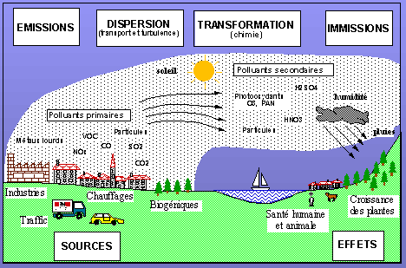
Cycle de la pollution atmosphérique :

Slide 20
Emission
Source naturelle : Volcans, Feux de forêts, Processus biogéniques, …..
Source anthropique : Transport, secteur résidentiel, industrie, Agriculture,….

Slide 21
Transport et dispersion
Facteurs météorologique
Topographie du site

Slide 22
Vent
Température
Pression
Facteurs météorologique
Humidité
Pluies

Slide 24

4. Les effets de la pollution atmosphérique :
4. Les effets de la pollution atmosphérique
Problèmes environnementaux
Perturbations des cycles
biogéochimiques
Conséquences
écotoxicologiques
L’effet de serre
sur la végétation et
Destruction de la couche d’ozone
échelle mondiale
les animaux
sur les populations
Les pluies acides
humaines
La photochimie
Le dôme de pollution urbain
échelle régionale/continentale

Slide 25
. L’effet de serre
modifications possibles du climat
un phénomène naturel
Renforcement
piégeage par l’atmosphère du rayonnement de chaleur émis par la terre sous l’effet des rayons solaires
une température moyenne du Terre: Sans atmosphère > avec atmosphère
T<-18°C T≈ 15°C
modifiés sensiblement par les
les gaz responsables est présent dans
émissions dues aux activités
humaines
l’atmosphère à l’état de traces; H2O,
CO2, CH4 et du N2O.

Slide 26
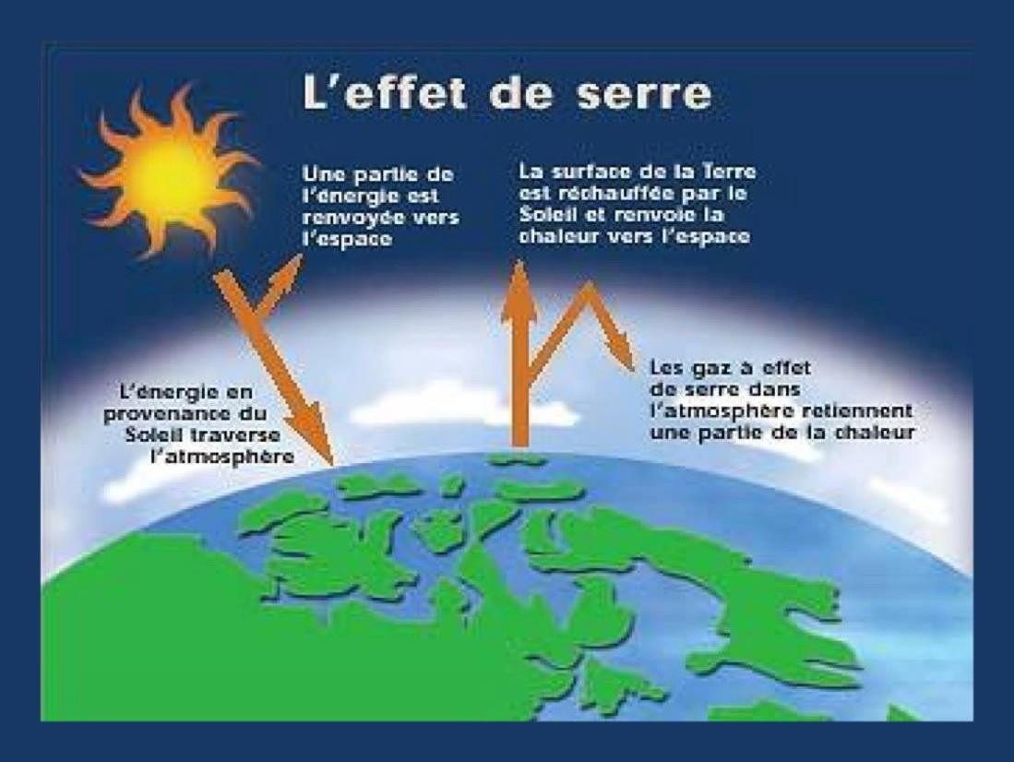

Slide 27
L'effet de serre est un phénomène naturel par lequel les gaz naturellement présents dans l’atmosphère (principalement la vapeur d’eau) retiennent une partie de la chaleur émise par notre planète.

